Slide 1


Základní manažerské funkce v podnicích sociálních služeb

Slide 2
Základní a průběžné manažerské funkce
Plánování
Organizování
Řízení lidských zdrojů
Kontrola
Analýza problémů
Rozhodování
Implementace

Slide 3
Management v sociální práci je nástrojem, který umožňuje organizacím a institucím poskytujícím sociální služby dosahovat svých cílu respektive plnit svá poslání (Matoušek, 2003)

Slide 4
Základní manažerské funkce I.
PLÁNOVÁNÍ

Slide 5
Podstata
je stanovení cíle dané organizace a vymezení postupu, jak vytyčených cílů dosáhnout
vychází z formulace poslání a z potřeb daného kraje i obce, které jsou formulovány v rámci komunitního plánování sociálních služeb
zohledňuje zdroje, které má k dispozici
zohledňuje cílovou skupinu (segment)

Slide 6
Cíle plánování
Zvolit takové aktivity, které jsou zaměřeny na určování cílů a stanovení postupů pro jejich dosažení
Výsledkem plánování je stanovení plánu
Plán musí obsahovat:
  čeho chceme dosáhnout
  jak toho chceme dosáhnout

Slide 7
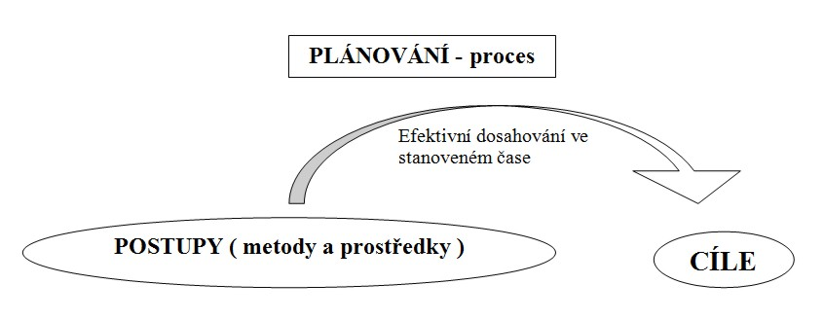
Proces plánování
1. Východiska (příležitosti, potřeby)
2. Stanovení cílů
3. Přijetí plánovacích předpokladů
4. Produkce alternativních postupů
5. Hodnocení alternativ
6. Výběr postupu
7. Formulování návazných plánů
8. Realizace a sledování
9. Přijímání nápravných opatření
10. Vyhodnocení

Slide 8
Plánování sociálních služeb
Zajišťuje efektivní fungování sociálních služeb a umožňuje účelně využívat finančních prostředků.
Hlavním charakteristickým znakem plánování je důraz kladený na zapojování všech, kterých se zpracovaná oblast týká - na partnerství, dialogu a vyjednávání a na dosažení výsledku, který je přijat a podporován většinou účastníků.
Plánování sociálních služeb se účastní zejména obec nebo kraj, jako zadavatelé služby a dále poskytovatelé, uživatelé sociálních služeb a veřejnost.

Slide 9
Základní manažerské funkce I.
ORGANIZOVÁNÍ

Slide 10
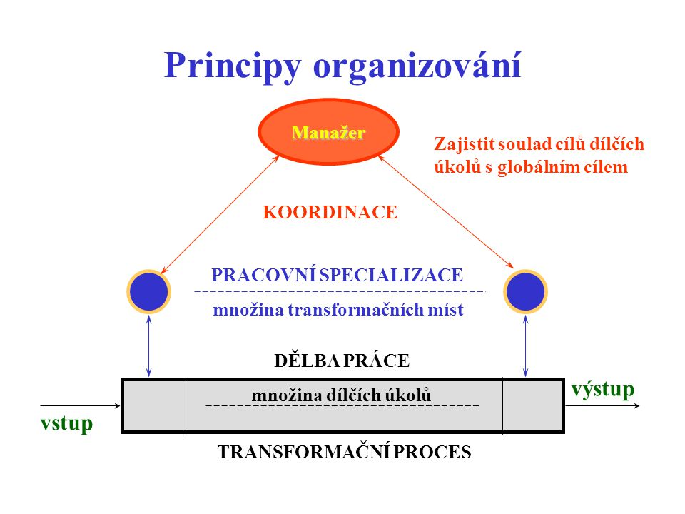
Vytvoření hierarchie organizace
Vytvoření pravidel
síť rolí a vztahů
Popis rolí

Slide 11
Výsledkem organizování je organizační struktura, která představuje vnitřní uspořádání organizace (vnitřní hierarchii).

Slide 12
Základní manažerské funkce I.
VEDENÍ LIDÍ, ŘÍZENÍ LIDSKÝCH ZDROJŮ

Slide 13
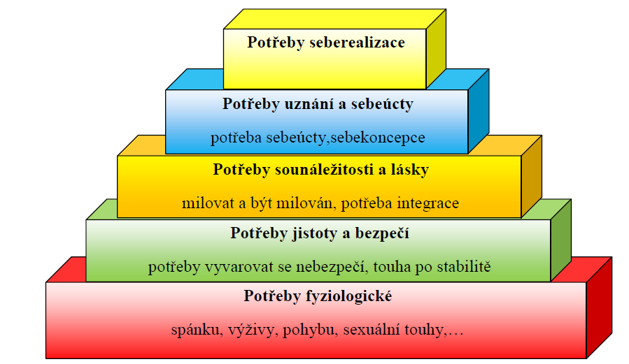
Motivace
Komunikace
Kritika

Slide 14
Výběr, rozmisťování a hodnocení pracovníků
Vedení a motivace
Složitá personální situace je také jeden z důvodů rozvoje managementu, souvisí to především s tím, že v neziskovém sektoru je často boj o dobrovolníky, některé organizace jsou dokonce na dobrovolnicích závislé, tudíž je opět nutným úkolem managementu uvažovat o tom, jak motivovat pracovníky k jejich aktivitě a činnosti.

Slide 15
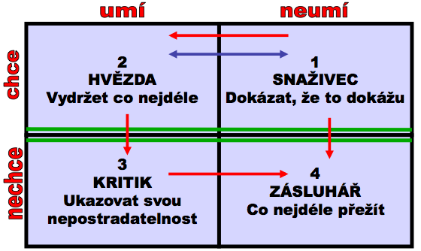
Situační vedení
Respektuje osobnost a situaci pracovníka
Cílená práce s podřízenými
Rozvoj pracovníků
Nástroj motivace
Zvyšování efektivity

Slide 16
Základní manažerské funkce I.
KONTROLA

Slide 17
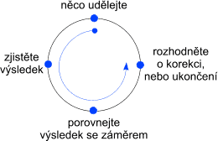
TYPY KONTROL
Předběžná
Průběžná

Slide 18
Fáze
stanovení cílů kontroly (účel kontroly),
stanovení standardů (kontrolních kritérií/norem) za účelem zjištění odchylek,
porovnání dosažených výsledků se standardy (hodnotí se účelnost, kvalita, hospodárnost),
korekce odchylek (přijetí závěrů a zajištění jejich realizace)
nová kontrola (kontrola kontroly, náměty ke zlepšení budoucích činností

Slide 19
Pomáhají k výkonu manažerských funkcí
MANAŽERSKÉ KOMPETENCE

Slide 20
kompetence definována jako trs znalostí, dovedností a zkušeností, který podporuje dosažení cíle (Hroník, 2006)
americký model – osobnostní charakteristiky nositele profese, tedy „měkké“ dovednosti,
britský model – funkční dovednosti – dovednosti „tvrdé“

Slide 21
Kompetenční model 5C
Care (péče) – představuje znalosti o péči, vzdělávání se v nových trendech v oblasti, ve které podniká, přispívání do databáze znalostí, účast na sympoziích a seminářích, celoživotní učení se
Competitiveness (konkurenceschopnost) – základní ekonomické znalosti a dovednosti, orientace základní v potřebách trhu, ve vedení podniku, otevřenost ke spolupráci, využívání synergie sítě, hledání cest snižování nákladů.
Communication (komunikace) – vzájemná výpomoc, budování vztahů se zákazníky, pochopení jejich potřeb, efektivní vyjednávání
Clarification of relationship (vyjasnění vztahů) – síťování, vzájemnost, spolupráce, sekvenčnost, dopomáhá k navazování služeb za sebou a plnění standardů kvality – standard č. 8 (viz kapitola 4)
Culture (Kultura prostředí) – vzájemná důvěra, podpora, boj proti syndromu vyhoření.

Slide 22
MODEL FACETS
Focus (Zaměření)
Advantage (Výhoda ) Schopnost využít příležitosti
Creativity (Kreativita) Schopnost přicházet s novými nápady
Ego , být iniciátorem
Team (Tým) Schopnost najít správné lidi
Social (Sociální)

Slide 23
Další dovednosti
Delegování
  Delegování je jedna z manažerských dovedností. Delegování je proces, při kterém se řídící pracovníci dělí o moc se svými podřízenými a vytváří jim tak prostor pro jejich rozvoj. Ovšem tato dovednost není přirozená a musíme se ji naučit.
Asertivita
  Asertivita prezentuje zásady komunikačních a prezentačních technik, které zohledňují nejen komunikační styl a dovednosti, ale také stabilitu osobnosti. Je založena na uvědomění si svých práv, ale také na odpovědnosti za své jednání a rozhodování.

Slide 24
Děkuji za pozornosti

